Slide 1
f-OFDM
Lara KaŠca 2016/288
Goran ŽuŽa 2016/038
MiloŠ ŠeŠelj 2016/524 nikola Branković 2016/640

Slide 2
Pitamo se…
Šta je f-OFDM?
Koje su prednosti f-OFDM-a?
Zašto nam je f-OFDM bitan u 5G mrežama?

Slide 3
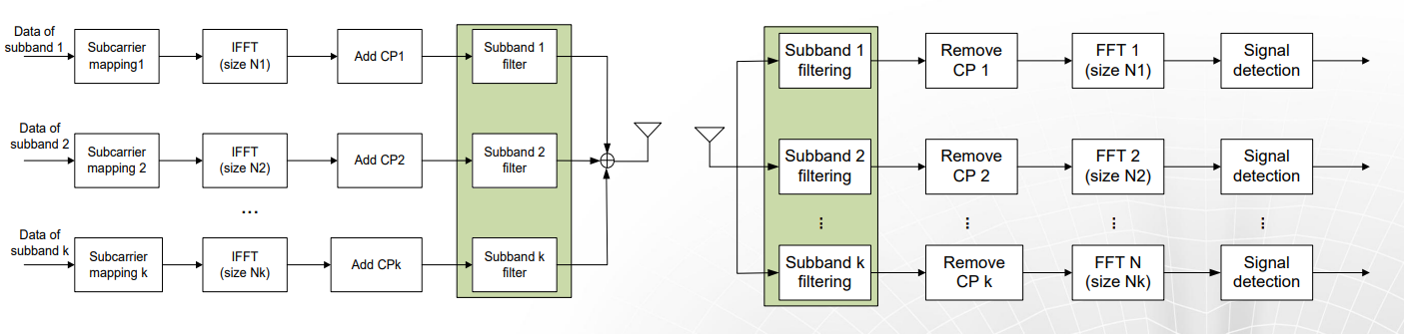
Da bi stekli neki opšti uvid u to šta je f-OFDM...
Ključne stvari: 1. Filtar za podospege je dodat na CP-OFDM, bez menjanja postojećeg CP-OFDM-a 2. Filtriranje svakog podopsega (širina podopsega >=RB) 3. Nezavisni razmak između nosioca, CP dužina i TTI mogu se menjati za svaki podopseg 4. Manji zaštitni interval između susednih podopsega 5. Podržava asinhronu međukanalnu transmisiju, zahvaljujuci jako dobrim OOBE(Out Of Band Emission) karakteristikama

Slide 4
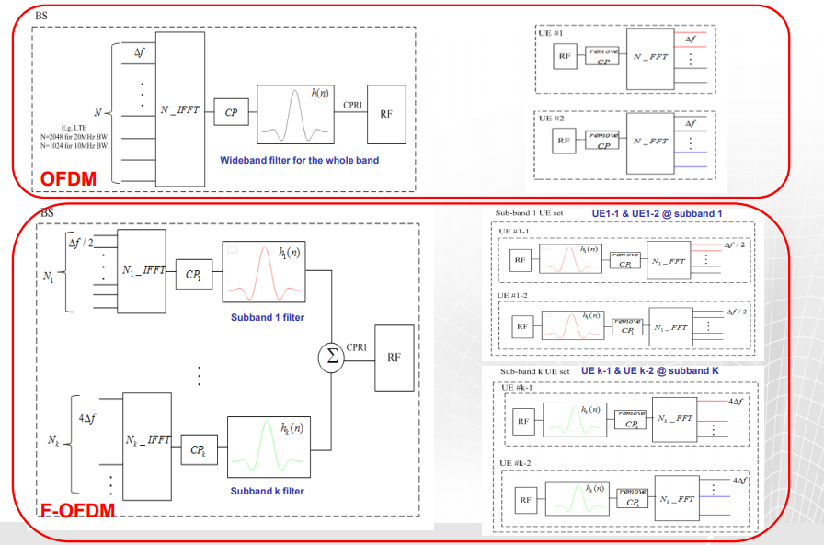

Slide 5
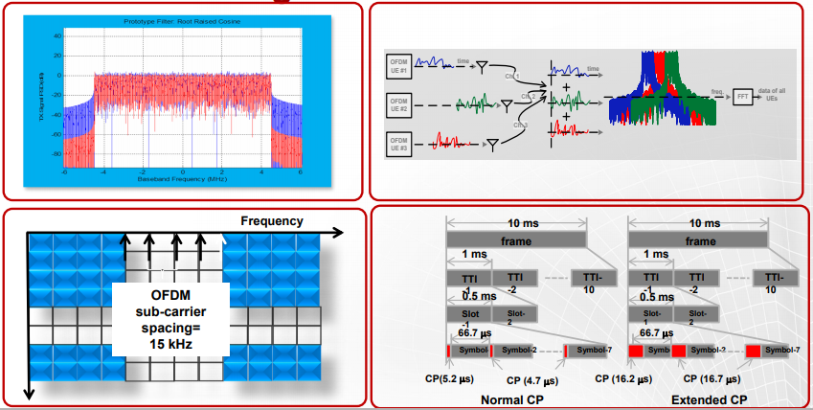
Nedostaci postojećih OFDM formi
OFDM talasni oblik nije spektralno lokalizovan -10% Zaštitnog opsega je potrebno da bi se zaustavilo međukanalno curenje OFDM talasni oblik nije fleksibilan -Fiksno rastojanje između nosioca i ograničen broj CP OFDM ne podržava asinhroni prenos -Potrebna je sinhronizacija u vremenu

Slide 6
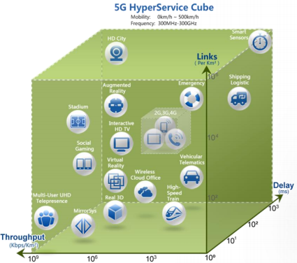
5G želi da nam pruži savršenu komunikaciju?
1.Veoma visok kapacitet 2.Visoku pokrivenost
3.Veoma malo kašnjenje

Slide 7
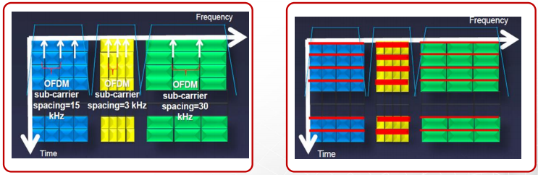
Prednosti f-OFDM-a
Koegzistencija talasnih formi sa različitim OFDM karakteristikama
Različiti ciklični prefiksi za svaki podopseg

Slide 8
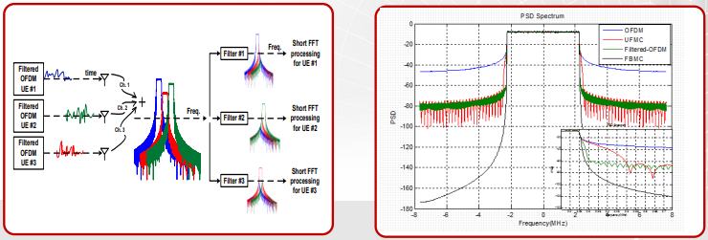
Podržavanje asinhrone OFDM transmisije
Dobro ograničenje međukanalnog curenja

Slide 9
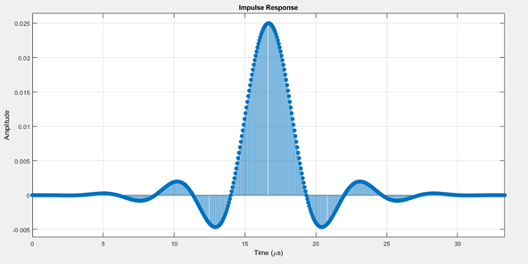
Kako radi f-OFDM?
Dizajn filtara
Koriste se SINC filtri sa određenim prozorskim funkcijama da bi se postigao: 1. Kompromis između vremena i učestanosti 2. Laku implementaciju za fleksibilniju konfiguraciju podopsega

Slide 10
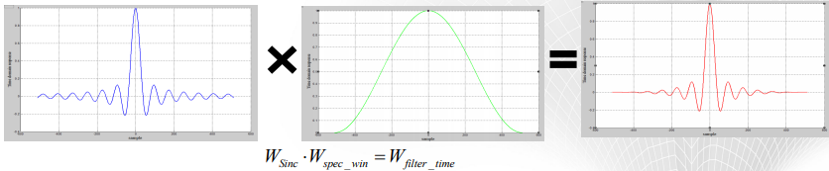
Vremenski domen SINC funkcije Idealan filtar sa opsegom BW=podopseg BW+zaštitni tonovi
Vremenski domen prozora (Hanov, podignuti kosinus..)
Finalni filtar

Slide 11
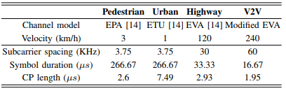
Za naš slučaj posmatrali smo 4 vrste servisa: Pešaci, vozila, autoput i urbani.
Svakom od navedenih servisa možemo da dodelimo podopseg od ukupnog opsega koji nam je pružen. Korisniku smo dali mogućnost da sam unese parametre koji misli da bi najbolje bile za pojedini saobraćaj a da ima u vidu resurse kojima raspolaže a bitne stvari kao što su npr: -Za servise koje imaju manje korisnika da se izdvoji manja širina podosega kao i manji CP zbog manjeg rasipanja usled višestruke propagacije. -Servisi kao što je V2V(Vehicle to Vehicle) zahtevaju jako visoku pouzdanost i malo kašnjenje da bi se izbegli sudari, samim tim velik razmak između nosioca, ali zato mali CP.
Optimizovani parametri OFDM-a za pojedine servise

Slide 12
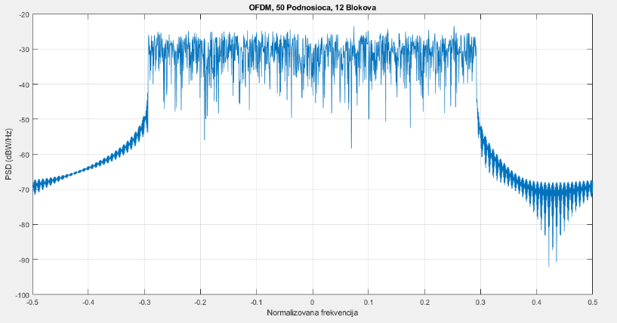
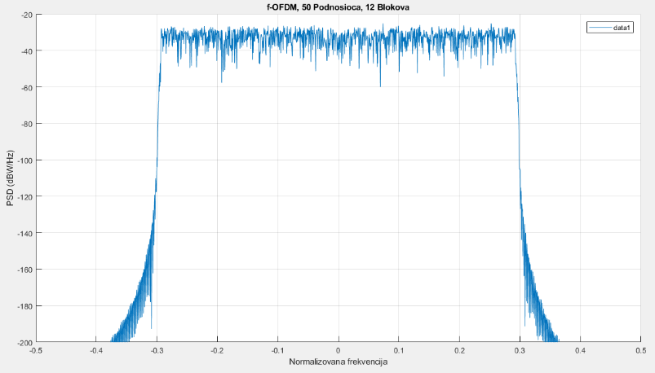
Primer kada imamo na raspolaganju 12RB(Resource Block) i 50 podnosioca za svaki RB

Slide 13
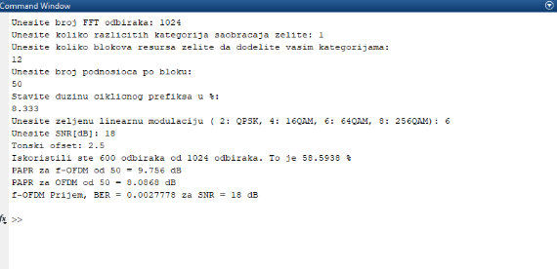
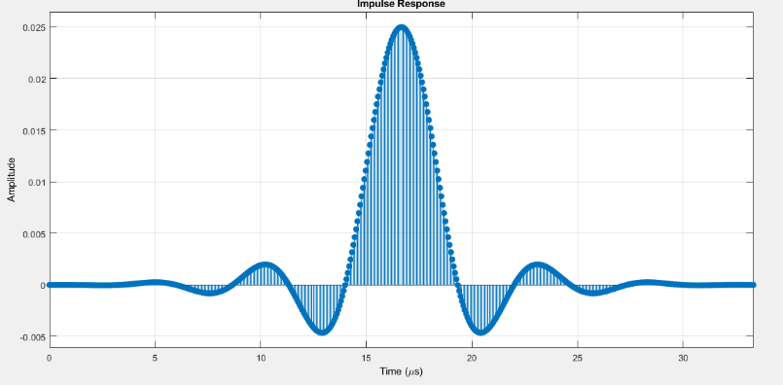
Rezultati simulacije:
Impulsnu odziv filtra za prethodni slučaj

Slide 14
Primer proračuna za sve 4 kategorije
Koristili smo 64QAM modulaciju, a željeni SNR od 18dB. Na osnovu tabele koja je pokazana prethodno, resurse smo dodelili na sledeci nacin:

Slide 15
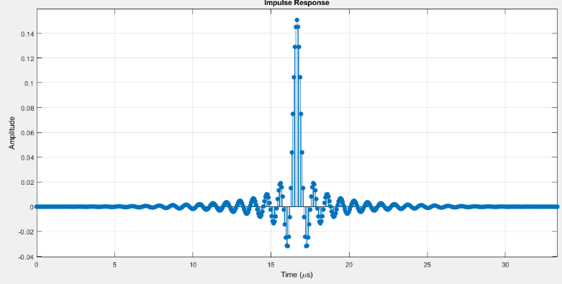
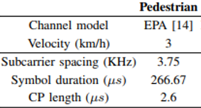

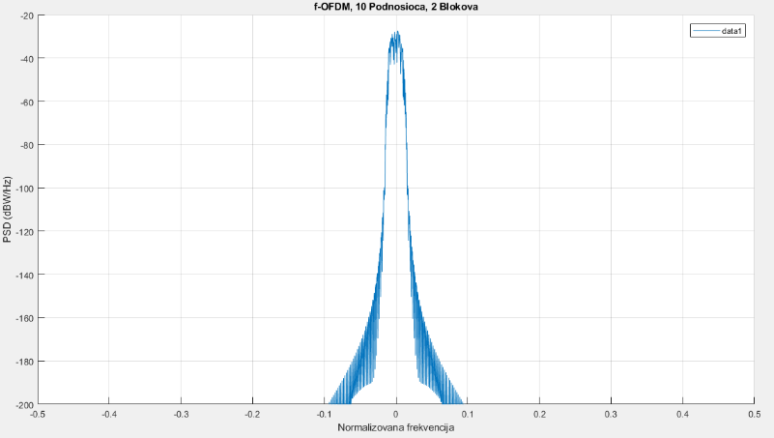
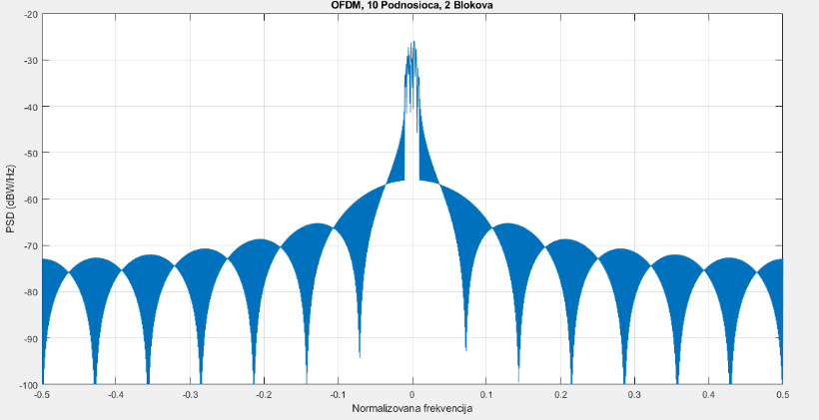

Slide 16
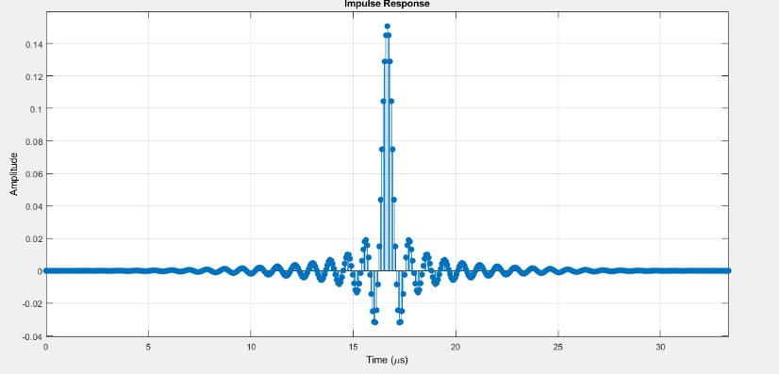
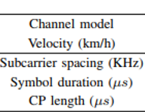


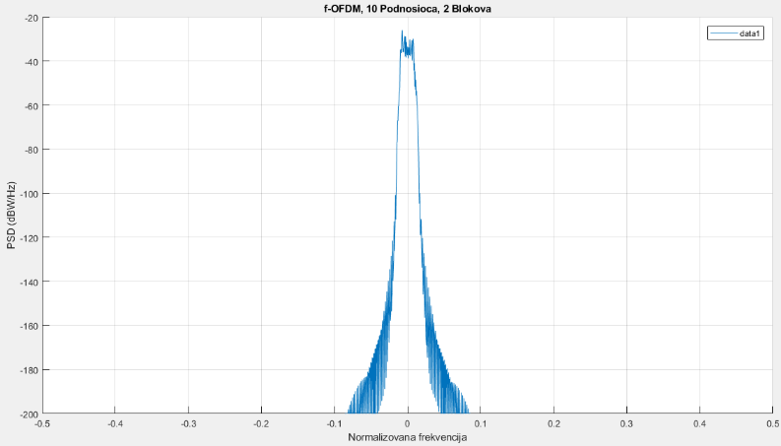
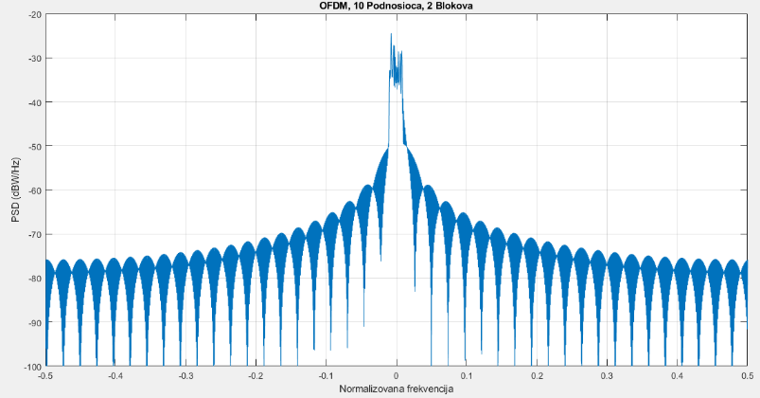

Slide 17
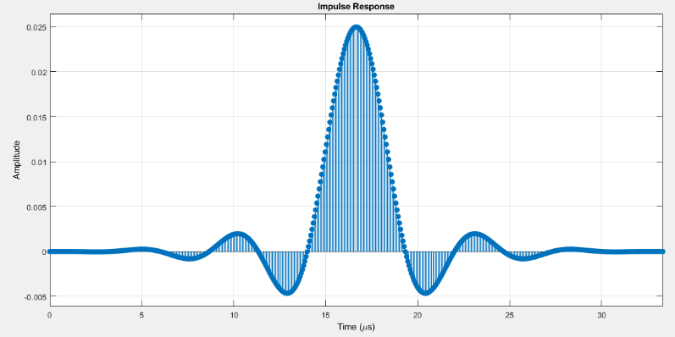


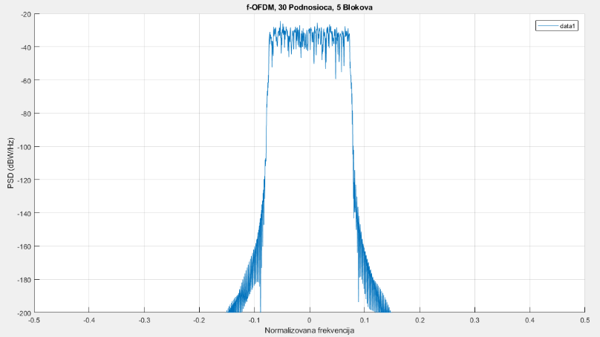
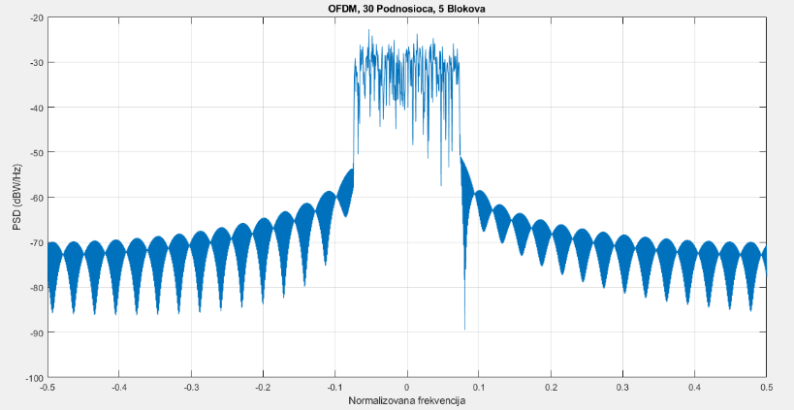

Slide 18
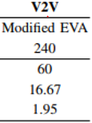
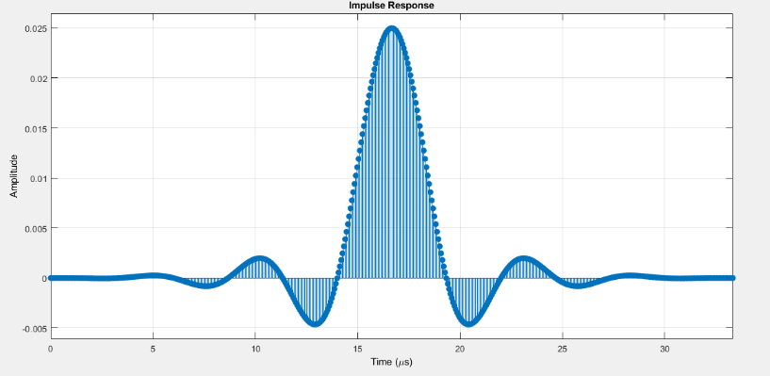

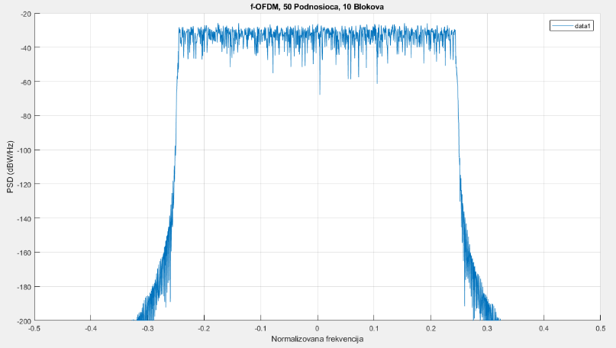
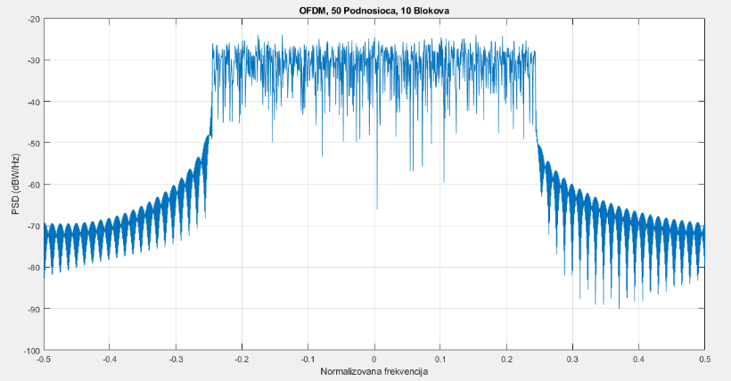

Slide 19
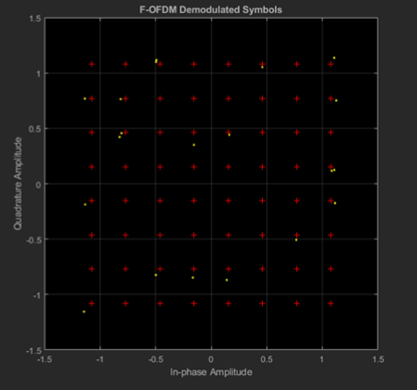
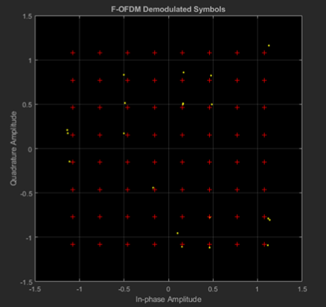
Konstelacioni dijagrami za Pedestrian i Urban

Slide 20
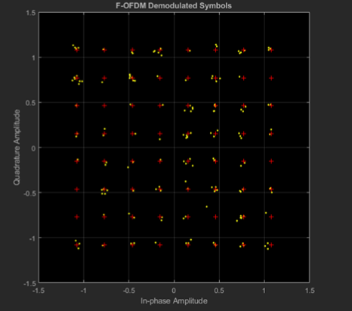
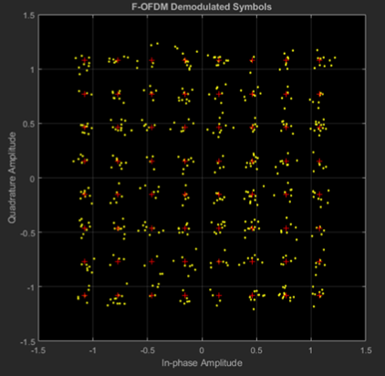
Konstelacioni dijagrami za Highway i V2V

Slide 21
KRAJ!

